Slide 1
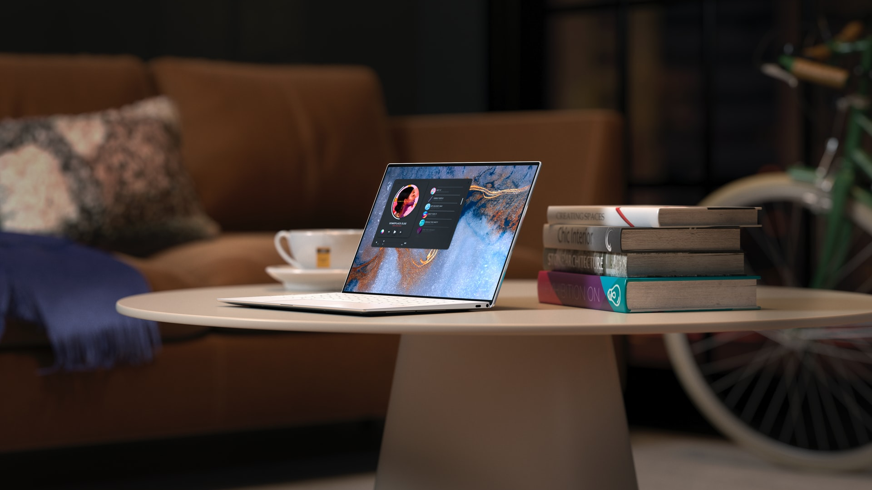

ĐỒ ÁN CƠ SỞ 2
ĐỀ TÀI: XÂY DỰNG WEBSITE BÁN ĐỒNG HỒ
Sinh viên thực hiện: TRẦN THỊ NGỌC THỦY.
Giáo viên hướng dẫn: THS. NGUYỄN VĂN BÌNH.
Lớp: 19IT1

Slide 2
NỘI DUNG
1. LÝ DO – MỤC TIÊU
2. CÔNG NGHỆ
3. PHÂN TÍCH THIẾT KẾ HỆ THỐNG
4. KẾT QUẢ - KẾT LUẬN.

Slide 3

LÝ DO?
Nhu cầu mua bán hàng online ngày càng phát triển
Giúp khách hàng dễ dàng mua sản phẩm
Mang đến những sản phẩm chất lượng, phù hợp, đẹp.

Slide 4
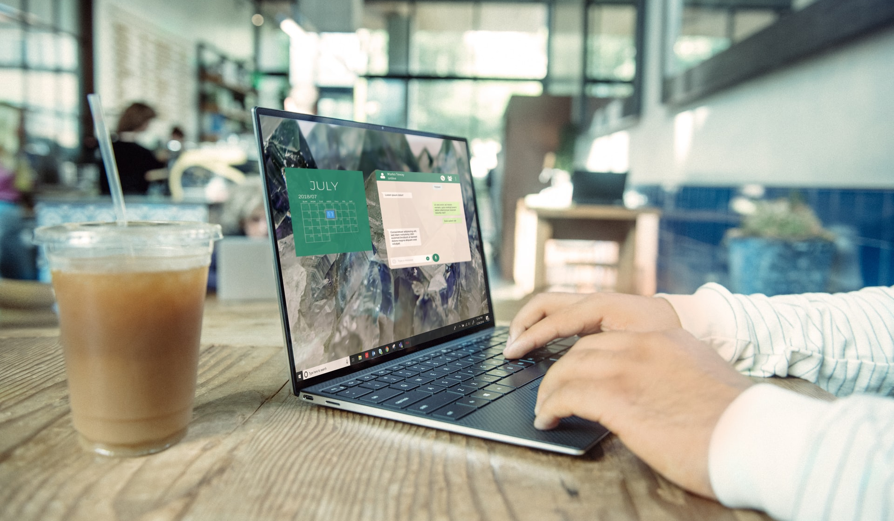
Áp dụng các kiến thức được học ở môn công nghệ web nâng cao đi đến xây dựng một trang web bán hàng.
MỤC TIÊU
Xây dựng trang web hoàn chỉnh về mặt chức năng và giao diện
Cũng cố kiến thức
Remote Onboarding Process
Notes:
Photo by XPS on Unsplash

Slide 5







CÔNG NGHỆ
PHP
MYSQL
JAVASCRIPT
CÔNG NGHỆ
JQUERY
CSS
HTML
Notes:
Photo by Headway on Unsplash

Slide 6

PHÂN TÍCH THIẾT KẾ HỆ THỐNG
1. CÁC TÁC NHÂN VÀ CA SỬ DỤNG
NỘI DUNG
2. BIỂU ĐỒ USE CASE
3. MỐI QUAN HỆ GIỮA CÁC BẢNG CƠ SỞ DỮ LIỆU
Notes:
Photo by NEW DATA SERVICES on Unsplash

Slide 7
PHÂN TÍCH THIẾT KẾ HỆ THỐNG
1. CÁC TÁC NHÂN VÀ USE CASE
- CÁC TÁC NHÂN
- CÁC USE CASE:
+ Khách hàng
+ Người quản lý
+ Nhân viên
+ Khách hàng thành viên
KHÁCH HÀNG:
+ Đăng ký làm thành viên
+ Xem thông tin sản pphaamr
+ Xem thông tin giỏ hàng
+ Chọn sản phẩm cần mua
+ Thêm, bớt sản phẩm trong giỏ hàng
+ Thực hiện việc mua hàng
+ Thanh toán
QUẢN LÝ:
+ Tiếp nhận đơn hàng
+ Quản lý danh sách thành viên
+ Quản lý danh mục sản phẩm.
+ Quản lý hóa đơn.
Notes:
Photo by Annie Spratt on Unsplash

Slide 8
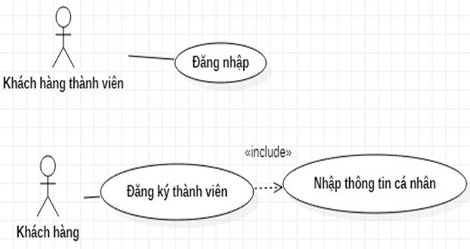
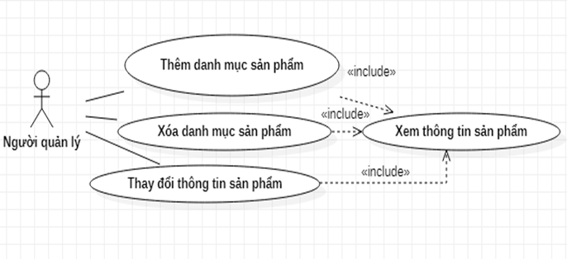
PHÂN TÍCH THIẾT KẾ HỆ THỐNG
2. BIỂU ĐỒ USE CASE
Hình 1: Biểu đồ usecase gói đăng nhập, đăng ký
Hình 2: Biểu đồ usecase gói quản lý danh mục sản phẩm.
Notes:
Photo by Annie Spratt on Unsplash

Slide 9
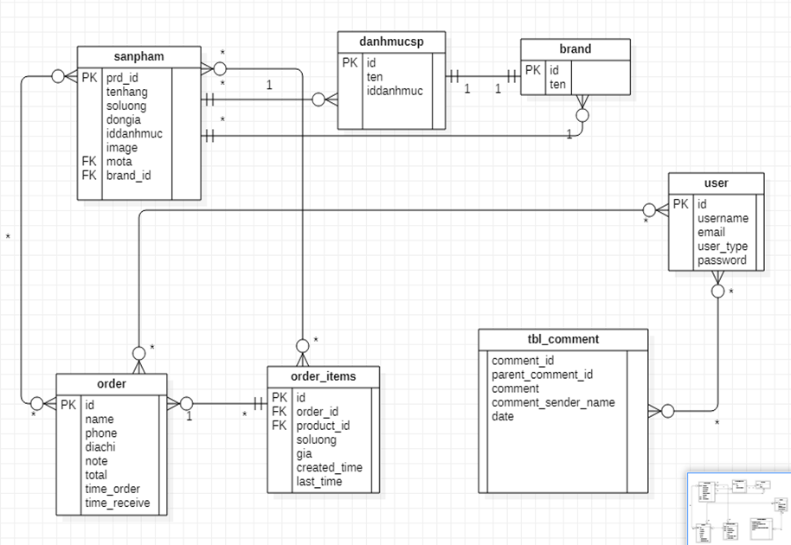
PHÂN TÍCH THIẾT KẾ HỆ THỐNG
3. MỐI QUAN HỆ GIỮA CÁC BẢNG TRONG CSDL
Hình 3: Biểu đồ thể hiện mối quan hệ giữa các bảng trong CSDL
Notes:
Photo by Annie Spratt on Unsplash

Slide 10
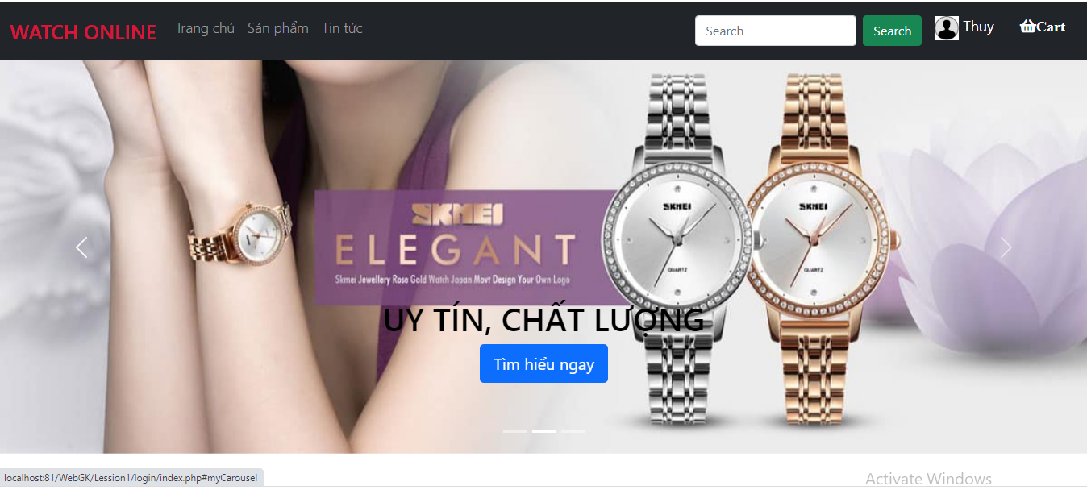
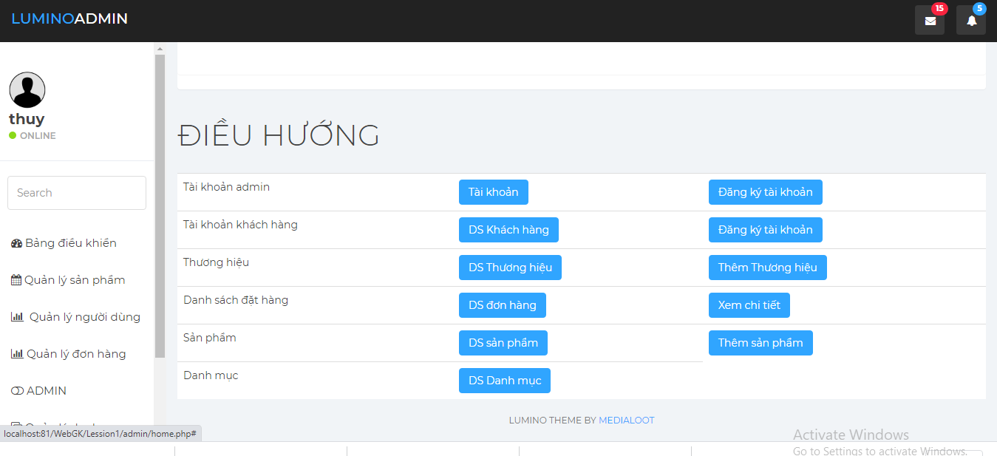
KẾT QUẢ
Notes:
Photo by Annie Spratt on Unsplash

Slide 11



KẾT LUẬN
Xây dựng trang web đầy đủ tính năng
Chức năng chưa được hoàn chỉnh cho lắm.
HẠN CHẾ
Tích lũy được nhiều kinh nghiệm.
ƯU ĐIỂM
Giao diện chưa được đẹp lắm
Giao diện thân thiện, dễ sử dụng

Slide 12

Thank for lisenning
Notes:
Photo by Daria Nepriakhinaon Unsplash

